Slide 1


GT Bandes fleuries
1ère réunion de travail en visio, 11/01/2022
Animation : Céline Cervek (CRACVL) et Véronique Sarthou (Syrphys)

Slide 2
OJ
14h – 16h :
  Cadre et objectifs de ce groupe de travail
  Travaux déjà identifiés + tour des participants : autres actions à signaler ?
  Présentation de travaux :
    14h20 : Laurent Camoin (CA 13), résultats du projet « Macroplus » (GRAB) en maraîchage
    14h50 : François Warlop (GRAB) sur MUSCARI
    15h20 : Chloé Swiderski (association Hommes et Territoires) et Olivier Crouzet (OFB) sur travaux SCARABEE, CAP filières et PolliFauniFlor
15h50 – 17h : Echanges :
  Questions restant à creuser
  Travaux à mener dans le cadre du RMT BioReg et organisation :
    Production de livrables / synthèses et diffusion des références (fiches techniques…)
    Protocoles/projets
    …

Slide 3
Pourquoi ce groupe de travail ?
Cadre : RMT (Réseau Mixte Technologique) « BioReg » (2020-2024)
  Réseau national d’acteurs : recherche, développement et formation agricole
  Sur la régulation naturelle des ravageurs. Tous types de ravageurs, toutes filières.
  Pilote : Alain Ferre, ASTREDHOR
Axes de travail :
  Axe 0 : BdD, coordination des différentes sources de données
  Axe 1 : Evaluer la structure des communautés fournissant les services de régulation
  Axe 2 : Evaluer le potentiel de régulation naturelle et analyser les effets du paysage
  Axe 3 : Caractériser les continuités écologiques et IAE à grande échelle
  Axe 4 : Caractériser les transferts entre abords, IAE et cultures
  Axe 5 : Diffusion et valorisation des résultats
Recensement de travaux, échanges entre acteurs, production de livrables (fiches, vidéos, synthèse des connaissances…), réponse à des AAP, communication via site web…

Slide 4
Pourquoi ce groupe de travail sur les bandes fleuries ?
Lors du GT-axe 4, thème ressorti comme intéressant plusieurs partenaires du RMT
Objectif de ce GT :
  Faire le point sur les connaissances existantes :
    Quels effets sur les auxiliaires, ravageurs et la régulation biologique ?
    Quelles préconisations ? (composition, mode de gestion, position spatiale…)
    Influence du paysage et des pratiques agricoles
    Coûts-bénéfices
  Que faire pour avancer sur cette thématique au sein du RMT ? Voir ensemble vers quels livrables aller et l’organisation des travaux

Slide 5
Participants inscrits
A-t-on oublié quelqu’un ?
Type d’organisme | Contact
Recherche ou station expérimentale (6) | Manuel Plantgenest (UMR IGEPP, Agrocampus ouest, Rennes) Benoît Ricci (INRAe, UMR ABSys Montpellier) Sylvaine Simon (UERI Gotheron St Marcel les Valence, Ludivine Laffont (thèse INRAe Avignon) Olivier Crouzet (OFB) Aurélie Rousselin (APREL) Station d’expérimentation légumière provençale
Instituts techniques (6) | François Warlop (GRAB), Nicolas Cerruti (Terres Inovia), Anne Guérin IFPC (Institut Français des productions cidricoles), Alain Ferre (Astredhor), Maxime Paolucci (Astredhor ,88), Marion Le Bot (IFV Cognac), Amélie Monteiro (ITB)
Chambres d’agriculture (15) | Laurent Camoin (CA13), Alexia Barrier (CA 85), Sylvie Guiet (CRAB), Isabelle Senegas (CA35), Maeva Nauleau (CA79), Nicolas Chaslard (CA 16), Pauline Lebecque (CA 62), Florence Aimon-Marie (CA 17), Nathalie Corroyer (CRA Normandie), Annie Geny (CA 41), Emmanuelle Bollotte (CA 37), Sylvain Duthoit (CA Marne), Philippe Blondeau (CRANA), Céline Cervek (CRACVL)
Coop, interpro (2) | Alexandre Benoist (Agro-Solution), Olivier Favaron UNILET (interprofession légumes de conserve)
Associations ou BE (4) | Chloe Swiderski (Association Hommes et Territoires), Jérémie Goulnik (Noé conservation) Véronique Sarthou (Syrphys Environnement), Caroline Gibert (Solagro)

Slide 6
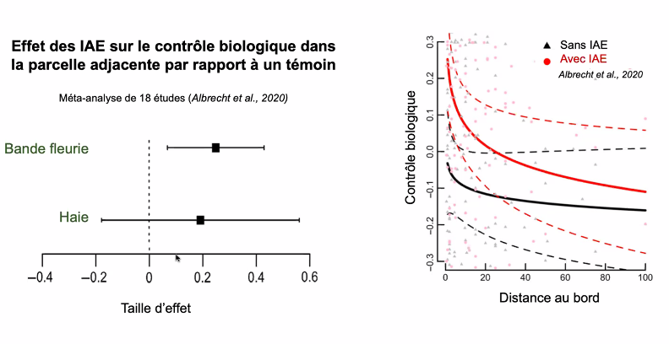
Travaux déjà identifiés (non exhaustif)
  Méta-analyse de 35 études (18 sur régulation biologique, 17 sur pollinisation, 529 sites en Amérique du nord, Europe et Nouvelle Zélande) : M Albrecht and Al. 2020 in Ecology letters: The effectiveness of flower strips and hedgerows on pest control, pollination services and crop yield: a quantitative synthesis.
Régulation biologique augmentée de 16% en moyenne sur les cultures adjacentes aux bandes fleuries
Régulation meilleure sur les 40 premiers mètres de la parcelle

Slide 7
Travaux déjà identifiés (non exhaustif)
  Etudes scientifique suisseTchumi et al 2016 AFO F – les bandes fleuries pour auxiliaires limitent les ravageurs dans les grandes cultures
    Semis au printemps d’un mélange annuel de plantes sauvages et cultivées (13 espèces)
    Comparaison parcelle à côté bande fleurie / témoin sur 30 parcelles de blé et 20 parcelles en pommes de terre
      Plus d’auxiliaires
      40 à 53 % de criocères des céréales en moins dans les parcelles cultivées à côté des bandes ; dégâts réduits de 61 %
      75 % de pucerons en moins dans les pommes de terre

Slide 8
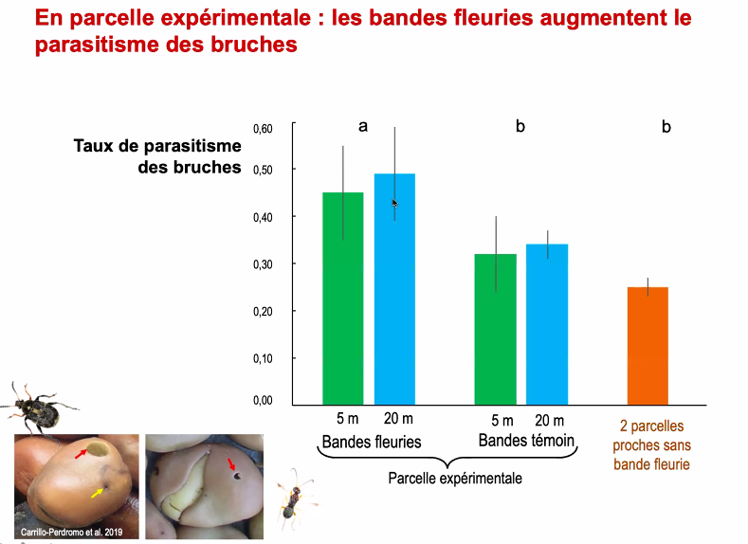
Travaux déjà identifiés (non exhaustif)
    Travaux de l’UMR Agronomie INRAe Grignon (Antoine Gardarin et al.)
    GARGAMEL : « les bandes fleuries réduisent les quantités de criocères des céréales et de pucerons de 30 à 50 % sur orge et pois, mais pas ou peu les pucerons du colza »
    Augmentation du parasitisme de bruches
      en culture de févérole

Slide 9
Travaux déjà identifiés (non exhaustif) : travaux mentionnés par les participants
    INRAe Avignon : impact des IAE sur pucerons cendrés en vergers de pommiers
    Projet DEPHY expe Sydra (CRAN, IFPC…), en verger cidricole
    UNILET : essais bandes fleuries / pucerons sur pois
    R2D2 Terres Inovia
    CA Marne en partenariat avec Symbiose : implantation de BF intraparcellaire à l’échelle du territoire d’une commune (+ et gestion des bordures de champs et pieds de haies) : suivi de floraison, effet positif/abeille. Critères de caractérisation des IAE.
    APREL (expé maraichage, Provence): projets en cours sur l’intégration de BF dans les cultures maraichères sous abris et en plein champs : AGRECOMEL (DEPHY EXPE Melon : melon sous abri), COSYNUS (DEPHY EXPE : approche biodiversité fonctionnelle sur une rotation aubergine/concombre sous abri) et ABC (FranceAgrimer 2019-2023 : courgette plein champ).
    Pôle légume CA 41 : volet biodiversité dans DEPHY expé fraises Fragasyst. Travaux anciens sur fraises et asperges
    Plant Serv (Université de Rennes)

Slide 10
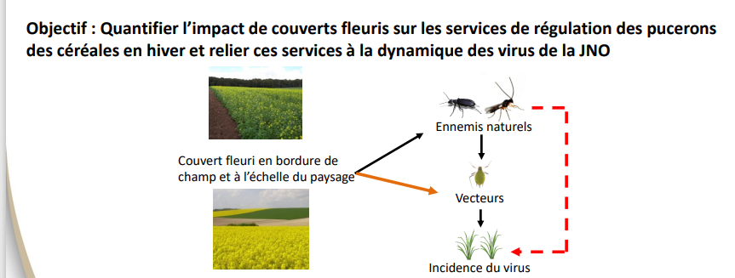
Travaux déjà identifiés (non exhaustif)
  PLANTSERV (Pilotage Université de Rennes, cadre Ecophyto 2019-2022). Diapo transmises par Jonathan Marks Perreau (Arvalis), excusé

Slide 11
Travaux déjà identifiés (non exhaustif)
  PLANTSERV (Pilotage Université de Rennes, cadre Ecophyto 2019-2022). Diapo transmises par Jonathan Marks Perreau (Arvalis), excusé
  Premières conclusions des deux 1^{ères} années :
    La proximité d’un couvert fleuri a un effet négatif sur les densités de pucerons uniquement à la fin de l’hiver
    Le taux de parasitisme est plus élevé à proximité du couvert fleuri uniquement en janvier
    L’activité des carabes est favorisée par la proximité d’un couvert tout au long de l’hiver
    Diminution des populations de pucerons seulement à la fin de l’hiver donc a priori faible incidence sur la JNO (en cours d’analyse)

Slide 12
GT BF
Tour de table
  Pour privilégier les échanges technique : on ne laisse pas le temps à chacun de se présenter
  En revanche, si vous avez d’autres travaux sur les bandes fleuries : signalez-le nous ! (lever la main ou dans le tchat)
  Pour identifier les participants plus facilement, penser à vous nommer dans les paramètres (Prénom Nom, structure)

Slide 13
Différences entre BF en extérieur et BF sous abri
Plusieurs différences pouvant influencer l’efficacité de BF existent entre un usage à l’extérieur et un usage sous abri:
  auxiliaires spontanés (venant de l’ext., encore en repos hivernale) désynchronisés avec le développement des ravageurs (plus précoce sous abri)
  Pas d’UV-B sous abri, peu d’aux. G et climat différent => sensibilité plus forte aux ravageurs => augmentation possible des rava sur BF qui contamine ensuite le culture (en particulier thrips, acarien et puceron)
  Pas de lumière polarisée et pas d’UV entraînent des couleurs de fleur différents qui peuvent être moins attractives pour les aux. floricoles

Slide 14
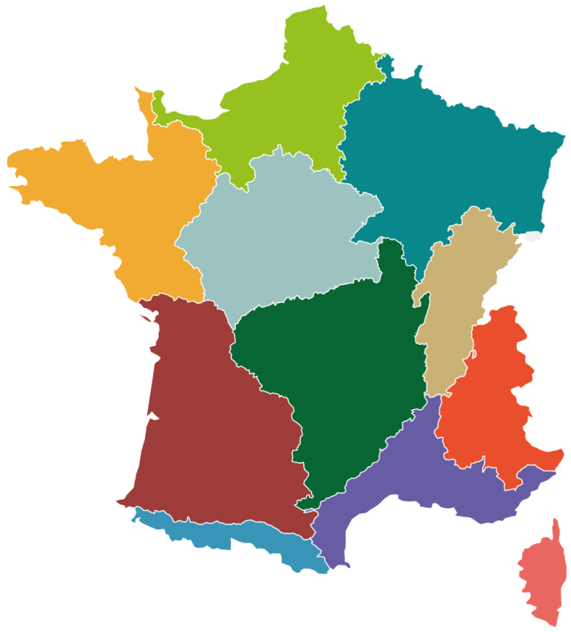
Utilisation des semences « Végétal local »
Marque créée par les Conservatoire Botaniques
Mélanges d’espèces disponibles
  Tout en « végétal local » ?
  Quelques espèces de semences « végétal local » ?
Disponibilité en fonction des zones biogéographiques
Coût des semences
Comment régler ce problème ?
  En mélangeant avec d’autres espèces ?
  Lesquelles ?
70
Producteurs
inscrits
705
Végétaux
répertoriés

Slide 15
Echanges/discussions
Conclusion/ références déjà connues
Questions restantes ? Besoins ?
  Fiches techniques ? Fiches retours d’expérience sur les mélanges ?
  Protocoles pour projet d’expé ?
  …
Sur quoi notre groupe de travail pourrait-il travailler utilement ?
Organisation des travaux : Qui fait quoi ? Quand ?

